Slide 1
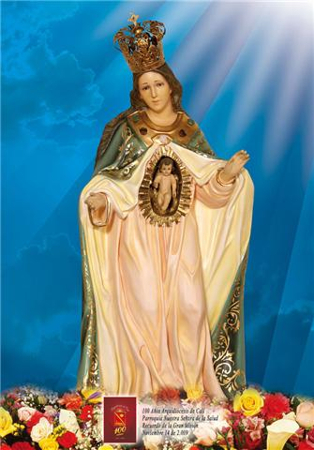
PARROQUIA
NUESTRA SEÑORA DE LA SALUD
Yo soy la luz del mundo dice el Señor; el que me sigue tendrá la luz de la vida.

Slide 2
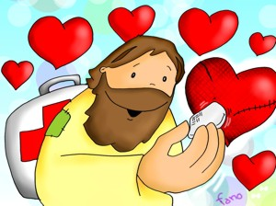
CANTO DE ENTRADA
DAME UN NUEVO CORAZÓN
Dame un nuevo corazón Señor, un corazón para adorarte, un corazón para servirte, dame un nuevo corazón Señor.
/Limpio como el cristal, dulce como la miel, un corazón que sea como el tuyo Señor/

Slide 3
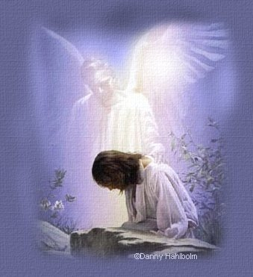
Por el mundo y por la paz,
señor ten piedad.
Por el sol y las estrellas,
señor ten piedad.
Por los hombres y los niños,
padre ten piedad.
Por aquellos que no aman,
padre ten piedad.
/Señor piedad, piedad de nosotros piedad/

Slide 4
Lectura Del libro de Samuel (16, 1b. 6-7)
David es ungido rey de Israel.

Slide 5
Al Salmo respondemos todos:
EL Señor es mi pastor, nada me falta.

Slide 6
Lectura De la Carta del apóstol San Pablo a los Efesios (5, 8-14)
Levántate de entre los muertos, y Cristo será tu luz.

Slide 7
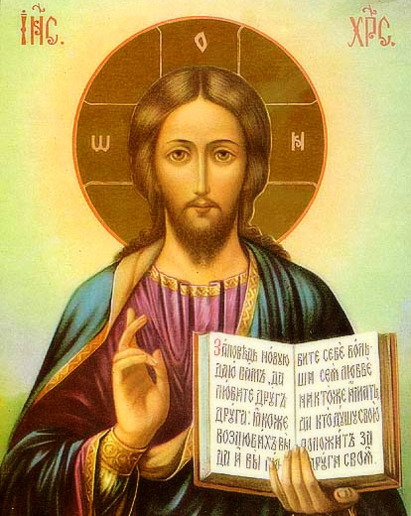
Eres mi pastor Oh! Señor, nada me faltará si me llevas tú.

Slide 8
Lectura del Santo Evangelio de nuestro Señor Jesucristo según san Juan (9, 1-41)
Fue, se lavó, y volvió con vista.

Slide 9
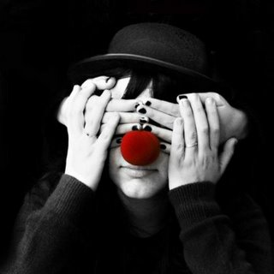
Ciego de nacimiento y mis cegueras:
- injusticias, pecado, orgullo…

Slide 10
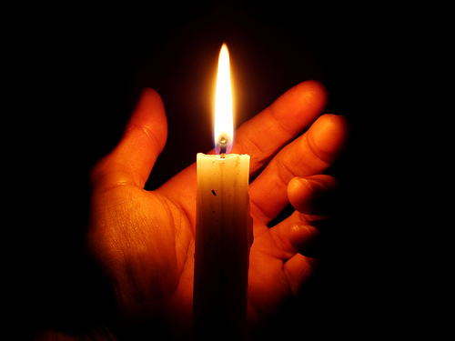
2. Jesús me sana (ilumina: me salva, me da la fe)

Slide 11
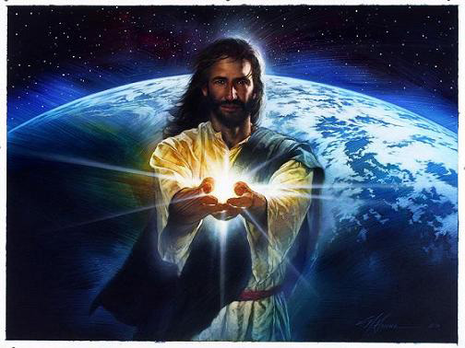
3. Creo Señor… ¿crees en Jesús?
La meta de la fe es el reconocimiento de que el hombre llamado Jesús es el Señor

Slide 12
Meditemos…
Recordemos: Jesús libera al ciego de su ceguera.
¿Vamos por la vida descubriendo las cegueras a nuestro alrededor y nos ponemos en acción, o miramos a otro lado, o sencillamente nos quedamos en un ‘pobrecito’?
También nosotros hemos estado ciegos…¿reconocemos a Jesús como quien nos ha sanado de nuestras cegueras… y eso nos ha llevado a reconocerlo como Señor?
¿Le creemos a Jesús y que implica creer en Jesús?
Un compromiso de fe para esta semana es…

Slide 14
Esta es nuestra fe. Esta es la fe de la Iglesia, que nos gloriamos de profesar en Cristo Jesús, nuestro Señor.

Slide 15
TODOS:
Aumenta, Señor, nuestra fe.

Slide 16
OFERTORIO
Te ofrecemos nuestra vida consagrada para servir, te entregamos nuestra fe en tu mesa que es amor, ese vino que hoy consagras con el pan de la verdad, ese cuerpo y esa sangre para nuestra salvación.

Slide 17
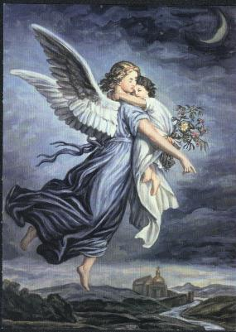
SANTO
Santo es Dios porque me enseña la verdad, que es amar sin esperar ningún favor, entregando por entero el corazón, enterrando orgullo, miedo, frustraciones, celos, santo es Dios porque es la luz universal, que ilumina todo lo que es fuerza capaz de cambiar tristeza por felicidad, santo es Dios por su justicia y su bondad.
Hosanna cantare cuando en mi alma sienta a Dios, hosanna cantare cuando lo encuentre y escuche su voz, hosanna cantare cuando en mis obras sienta que hay amor, hosanna cantare, hosanna cantare.

Slide 18
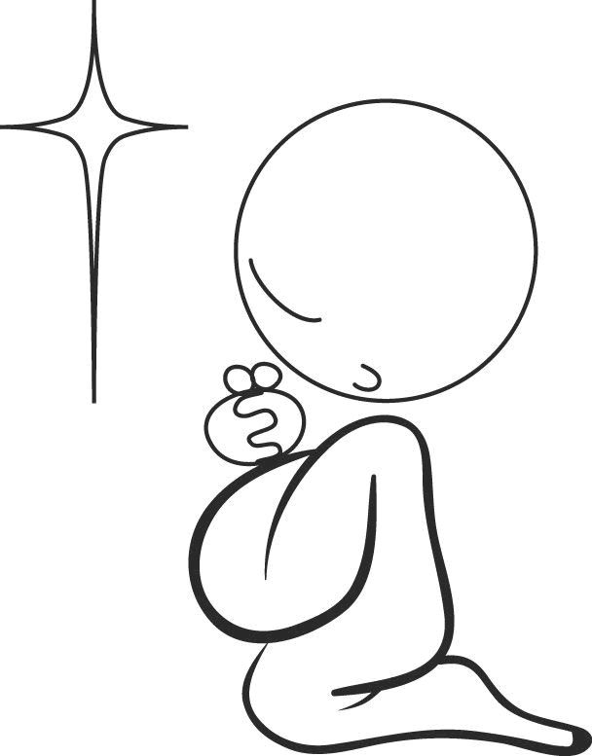
LLEGAMOS AL MOMENTO MÁS IMPORTANTE DE LA EUCARISTÍA
NOS PONEMOS DE RODILLAS

Slide 19
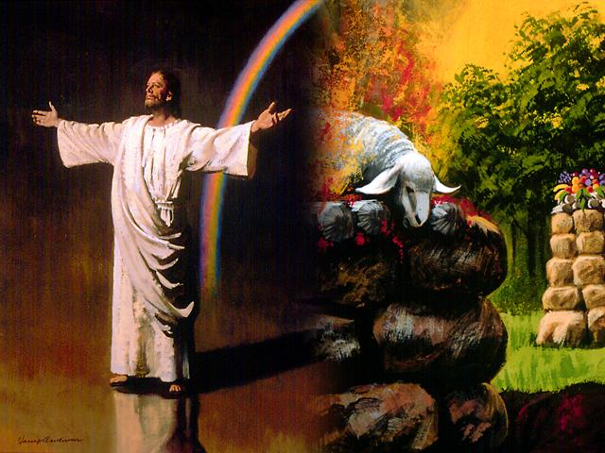
CORDERO
Oh cordero que quitas el pecado
Ten piedad de mí, ten piedad de mí.
Oh cordero que quitas el pecado
Danos la paz, danos la paz.

Slide 20
CANTO DE COMUNIÓN
ANGELES DE DIOS
Si tu sientes cerca un barrullo y no sabes que es, es un ángel llegando aunque no lo ves para acercar nuestras oraciones a Dios, sin mas abre el corazón y comienza a cantar, que no hay gozo mas grande que el amor celestial y los ángeles ya vienen a celebrar.
Si vuelan los ángeles en el lugar, en medio de todos y sobre el altar, trayendo las manos llenas de bendiciones, no se si el cielo bajo que fue lo que paso, yo se que esta lleno de ángeles si, y que el mismo Dios está aquí.

Slide 21
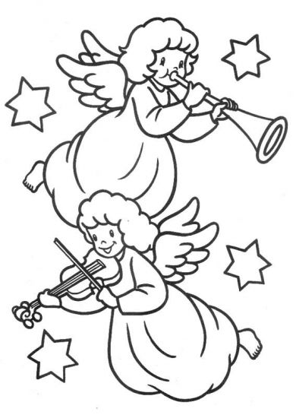
Si los ángeles vuelan la iglesia se alegra todos cantan y lloran las almas se elevan, se asusta el infierno se aleja el mal, siente un ruido de alas los ángeles vuelan, confía hermano que ha llegado la hora, la hora de Dios y el te quiere encontrar.
Si vuelan los ángeles en el lugar en medio de todos y sobre el altar trayendo las manos llenas de bendiciones no se si el cielo bajo que fue lo que paso, yo se que esta lleno de ángeles si, y que el mismo Dios está aquí.

Slide 22
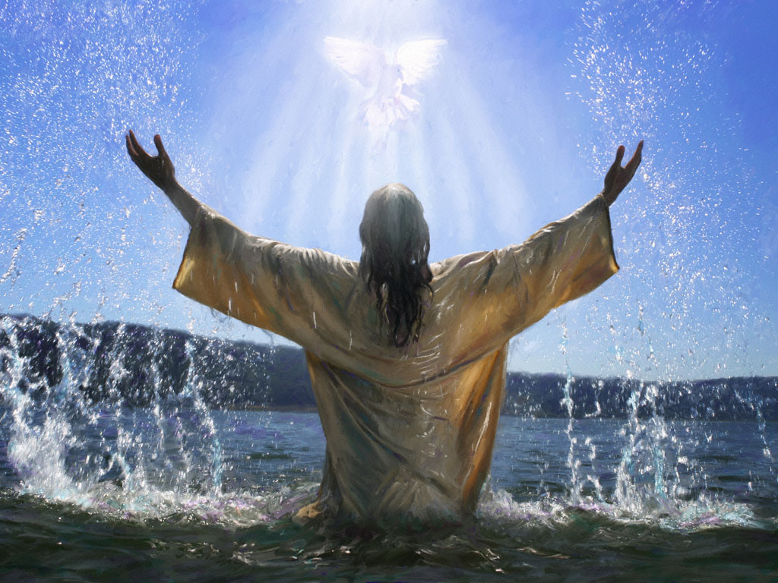
GRUPOS PARROQUIALES:
Alabanza: miércoles 7:30 p.m.
Grupo la gran misión: jueves 6:00 p.m.
Grupo juvenil: viernes 6:00 p.m.
¡TE ESPERAMOS!

